Slide 1







Slide 2
Hãy quan sát thao tác mở video bài hát “Lớp chúng ta đoàn kết” và hát theo video.
? Để bật được video này cô đã làm thế nào?
? Thông tin nào được máy tính tiếp nhận?
? Kết quả của xử lí thông tin trên là gì?

Slide 3


LUYỆN TẬP
1. Bố vừa kể cho Minh nghe một câu chuyện hay. Mình nghĩ là sẽ kể lại cho An và Khoa. Em hãy ghép mỗi mục ở cột A với một mục thích hợp ở cột B.
A | B
1) Câu chuyện hay mà Minh được bố kể cho nghe. | a) Thông tin bộ não tiếp nhận.
2) Minh quyết định sẽ kể lại cho An và Khoa. | b) Kết quả xử lí thông tin của bộ não.

Slide 4
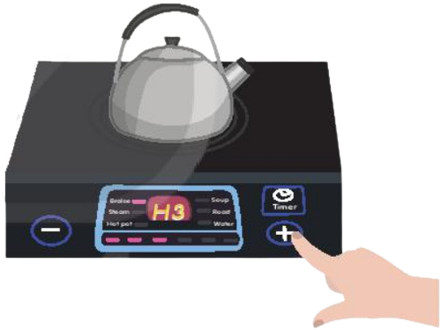
LUYỆN TẬP
2. Khi nhấn vào nút dấu cộng (+) của bếp từ, bếp đã tiếp nhận được thông tin gì và đã quyết định hành động như thế nào?
Khi nhấn vào nút (+) của bếp từ, bếp từ đã tiếp nhận được thông tin là mệnh lệnh tăng thêm nhiệt độ, khi đó bộ phận xử lí trong bếp từ quyết định duy trì cấp điện để tăng nhiệt độ của bếp đến khi bếp đạt được nhiệt độ chỉ thị.

Slide 5
VD: Hoạt động đá bóng.
Thông tin thu nhận được là gì?
Sau khi thông tin được bộ não xử lí, các cầu thủ đưa ra quyết định gì?
- Thông tin thu nhận được là vị trí cầu môn, đường đi của quả bóng và sự di chuyển của các cầu thủ;
- Bộ não xử lí để thực hiện hành động chuyền bóng hoặc sút bóng.

Slide 6


VẬN DỤNG
1. Em hãy lấy ví dụ một việc làm hằng ngày của em và cho biết thông tin
được thu nhận là gì? Kết quả của việc xử lí là gì?

Slide 7
VẬN DỤNG
2. Em hãy cho biết điểm giống nhau của các thiết bị tiếp nhận thông tin để quyết định hành động là gì?
Điểm giống nhau:
+ Chúng đều có khả năng tiếp nhận thông tin, xử lí thông tin và sau đó quyết định hành động.
+ Chúng thường là các thiết bị hoạt động bằng điện.

Slide 8

GOLDEN BELL

Slide 9



Câu 1: Bộ phận nào của con người làm nhiệm vụ xử lí thông tin?
                Đôi tai
                Bộ não
                Đôi mắt
                Tay
1
2
3
4
5
6
7
8
9
10

Slide 10
Câu 2: Cho tình huống: “Chạm tay vào nồi canh nóng, An rụt tay lại”. Trong tình huống này, thông tin nào được An tiếp nhận để xử lí?
        A. Nồi canh nóng.
        B. Nồi canh nặng.
        C. An là người nấu canh.
        D. Bưng nồi canh phải cẩn thận.
1
2
3
4
5
6
7
8
9
10

Slide 11
Câu 3: Trong tình huống “Chạm tay vào nồi canh nóng, An rụt tay lại”, hành động nào của An là kết quả của xử lí thông tin?
      A. An chạm tay vào nồi canh.
      B. An thấy nồi canh rất nóng.
      C. An rụt tay lại.
      D. An tìm vải lót tay để bưng nồi canh.
1
2
3
4
5
6
7
8
9
10

Slide 12
Câu 4: Đồ dùng nào sau đây không tiếp nhận thông tin để quyết định hành động?
          Máy điều hoà nhiệt độ.
          Tủ lạnh.
          C. Ti vi.
          D. Nồi nấu canh.
1
2
3
4
5
6
7
8
9
10

Slide 13
Câu 5: Khi chiếc tủ lạnh hoạt động, nó tiếp nhận thông tin nào để xử lí và kết quả xử lí thông tin là hành động gì?
A | B
Bóng điện để giảm nhiệt độ trong tủ hoặc ngắt điện để không làm giảm nhiệt độ nữa. Nhiệt độ trong tủ lạnh. | a.Thông tin tiếp nhận để xử lí. b. Hành động kết quả của việc xử lí thông tin.
1
2
3
4
5
6
7
8
9
10

Slide 14

Bộ não là nơi xử lí thông tin, tạo ra quyết định,
điều khiển các suy nghĩ và hành động của con người.
Con người
Có nhiều thiết bị tiếp nhận thông tin để quyết định hành động.
Máy móc

Slide 15

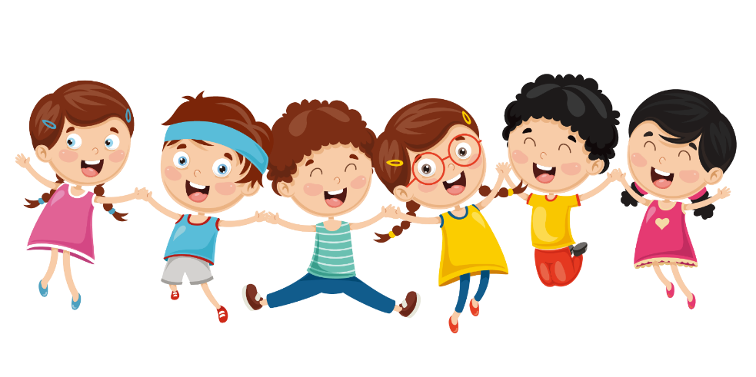
L
L
LOVE
TẠM BIỆT VÀ HẸN GẶP LẠI
G
PIRCE
L
S
T
H
L

